Slide 1







Réalisée par
Opération Santé Témoin
« INTÉGRER L’ÉCONOMIE CIRCULAIRE EN SANTÉ »
En partenariat avec :

Slide 2
CADRAGE DE L’OPÉRATION
OBJECTIFS DE L’ADEME
Accompagner 15 établissements sanitaires et 5 Ehpads sur trois thèmes de l’économie circulaire :
RÉDUCTION ET VALORISATION DES DÉCHETS
LUTTE CONTRE LE GASPILLAGE ALIMENTAIRE
ACHATS RESPONSABLES
QUI EST CONCERNÉ ?
Les établissements de santé membres de la FHF, la FHP ou la FEHAP
Les établissements situés en France métropolitaine
L’Objectif est de vous proposer un plan d’action réaliste, source d’économies et de gains environnementaux
1 seul site géographique par établissement
Présentation Opération Santé Témoin – Avril 2017

Slide 3

L’OFFRE DE L’ADEME
OPÉRATION SANTÉ TÉMOIN
Présentation Opération Santé Témoin – Avril 2017
Notes:
Modifier l’accompagnement

Slide 4
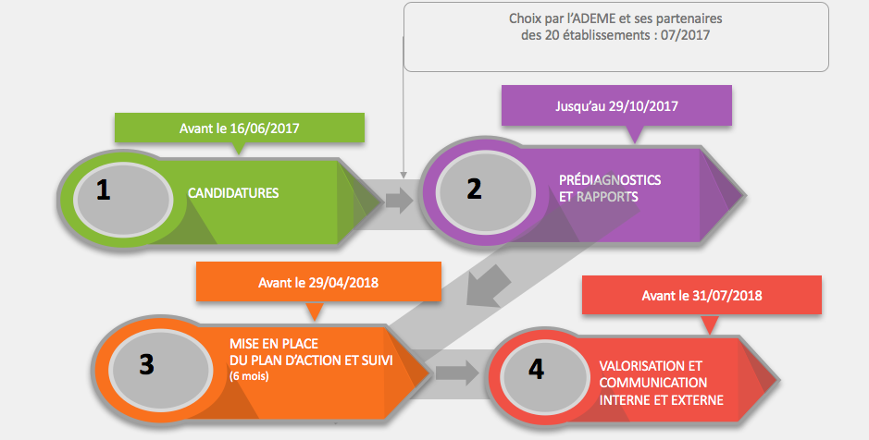
PLANNING DE L’ÉTUDE
À l’attention des établissements sélectionnés
Présentation Opération Santé Témoin – Avril 2017

Slide 5


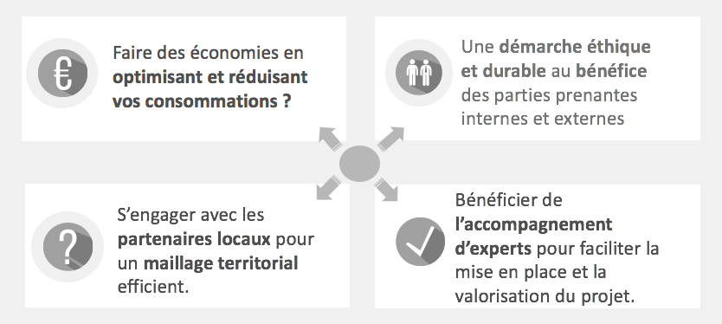
POURQUOI S’ENGAGER, POUR QUELLE VALORISATION ?
POUR RÉDUIRE ET
VALORISER
VOS DÉCHETS !
POUR LUTTER CONTRE LE GASPILLAGE ALIMENTAIRE !
POUR EFFECTUER DES ACHATS RESPONSABLES !
Présentation Opération Santé Témoin – Avril 2017
Notes:
Glisser les 4 carrés vers le bas
Mettre en ligne les 3 thématiques

Slide 6
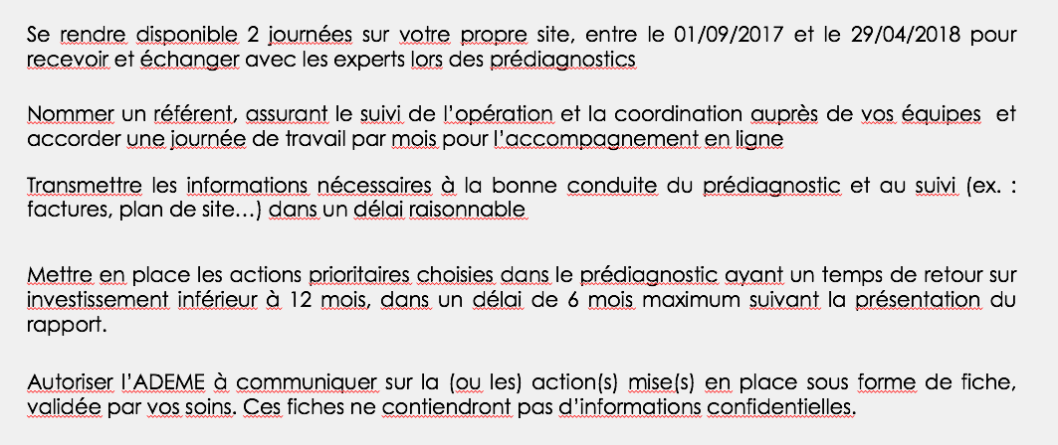
VOS ENGAGEMENTS
Conditions préalables
Présentation Opération Santé Témoin – Avril 2017
Notes:
Nommer un référent qui se rendra disponible …
Accorder... Mettre la durée ou les dates
Sous forme de ficheS

Slide 7

VOUS SOUHAITEZ VOUS ENGAGER ?
Présentation Opération Santé Témoin – Avril 2017

